Slide 1
Za 6 sekund po blesku jsme uslyšeli začátek hřmění. Jak daleko od nás uhodil blesk? Rychlost zvuku ve vzduchu je přibližně 330 m.s⁻¹.
v = 330 m.s⁻¹
t = 6 s s = v . t = 330 . 6 m = 1980 m = 1.98 km
Chodec ujde za 1 minutu 140 kroků po 0,8 m. Jakou má chodec rychlost (v m.s⁻¹) a kolik kilometrů ujde za hodinu?
s = 140 . 0,8 = 112 m
t = 60 s
v = s / t = 112 / 60 m.s⁻¹ = 1,87 m.s⁻¹ = 1,87 . 3,6 km.h⁻¹ = 6,73 km.h⁻¹

Slide 2
Traktor a motocykl vyjedou současně proti sobě po přímé silnici. Počáteční vzdálenost vozidel je 6 km, traktor jede rychlostí 10 m.s⁻¹, motocykl rychlostí 20 m.s⁻¹. Za jakou dobu od startu a v jaké vzdálenosti od počáteční polohy traktoru se obě vozidla míjejí?
v_{t} = 10 m.s⁻¹
v_{m} = 20 m.s⁻¹
s₀ = 6 km = 6000 m
s = v_{t}.t = s₀ – v_{m}.t = 0
t = s₀/(v_{t} + v_{m}) = 6000/(10 + 20) = 200 s
st = v_{t}.t = 10. 200 = 2000 m = 2 km
Doutnákem se šíří plamen rychlostí velikosti 3,2 m.min⁻¹. Vypočítejte potřebnou délku doutnáku, abyste se po zapálení doutnáku měli čas přemístit do bezpečné vzdálenosti 300 m, je-li rychlost vaší chůze 6 m.s⁻¹.
[cca 2,7 m]

Slide 3
Vůz má v jistém místě své dráhy rychlost 60 km.h⁻¹ a o 100 m dále rychlost 40 km.h⁻¹. Jaké je jeho zpoždění?
v₀ = 60 km.h⁻¹ = 16,67 m.s⁻¹
v = 40 km.h⁻¹ = 11,11 m.s⁻¹
s = 100 m
a = ?
v = v₀ + a.t
t = (v – v₀)/a
s = v₀. (v – v₀)/a + ½.a.((v – v₀)/a)² = (v₀.v – v₀²)/a + (½.v² – v.v₀ + ½.v₀²)/a =
= ½.(v² – v₀²)/a = (v² – v₀²)/2.a
a = (v² – v₀²)/2.s = (11,11² – 16,67²)/2.100 = 0,78 m.s⁻²
Motocykl jede rovnoměrně zrychleně a během 10 s zvýší rychlost z 6 m.s⁻¹ na 16 m.s⁻¹. Určete velikost zrychlení motocyklu a dráhu, kterou za danou dobu urazí.
[1 m.s⁻¹, 110 m]

Slide 4
Vrtule letadla se otáčí úhlovou rychlostí 220 s⁻¹. Jak velkou rychlostí v se pohybují body na koncích vrtule, jejichž vzdálenost od osy otáčení je 160 cm? Jakou dráhu s uletí letadlo během jedné otáčky vrtule, letí-li rychlostí 600 km.h⁻¹?
ω = 220 s⁻¹
r = 160 cm = 1,60 m
v = ?
v₂ = 600 km.h⁻¹ = 166,67 m.s⁻¹
s₂ = ?
v = ω . r = 220 . 1,6 = 352 m.s⁻¹
ω = 2.π.f odtud f = ω/2.π
s₂ = v₂.t = v₂/f = 2.π.v₂/ω = 4.76 m
Lokomotiva jedoucí rychlostí 20 m.s⁻¹ má hnací kola poloměru 0,85 m. Kolikrát se kolo otočí za 1 minutu?
[225 otáček]

Slide 5
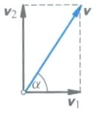
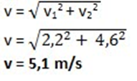
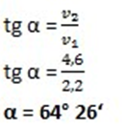
Loďka pluje po hladině řeky od jednoho břehu k druhému, přičemž její příď směřuje kolmo k proudu. Voda v řece teče rychlostí o velikosti 2,2 m.s⁻¹, rychlost loďky vzhledem k vodě má velikost 4,6 m.s⁻¹. Vypočtěte velikost rychlosti loďky vzhledem k břehům řeky a určete úhel, který tyto rychlost svírá se směrem proudu.
v₁ = 2,2 m · s⁻¹
v₂ = 4,6 m · s⁻¹
v = ?
α = ?
Motorový člun plující po řece urazil vzdálenost 120 m při plavbě po proudu za 14 s, při plavně proti proudu za 24 s. Určete rychlost člunu vzhledem k vodě a rychlost proudu v řece (předpokládejte, že rychlosti jsou konstantní).
s = 120 m
t₁ = 14 s
t₂ = 24 s
v_{cl} = ?
v_{r} =?
v_{cl} + v_{r} = s/t₁ = 120/14 = 8,57 m.s⁻¹
v_{cl} - v_{r} = s/t₂ = 120/24 = 5 m.s⁻¹
v_{r} = 8,6 - v_{cl}
v_{cl} = 5 + v_{r} = 5 + 8,57 - v_{cl}
v_{cl} = (5 + 8,6)/2 = 6,8 m.s⁻¹
v_{r} = 8,6 - v_{cl} = 8,6 - 6,8 = 1,8 m.s⁻¹

Slide 6

Volně padající kámen má v jednom bodě své dráhy okamžitou rychlost 5 m·s⁻¹ a v jiném, níže položeném bodě, má rychlost 8 m·s⁻¹. Za jaký čas doletí kámen z prvního bodu do druhého a jak daleko jsou oba dva body od sebe vzdálené?
v₁ = 5 m·s⁻¹
v₂ = 8 m·s⁻¹
t = ?
s = ?
g = 9,81 m.s⁻²
v₁ = g.t₁
v₂ = g.t₂
t = t₂ – t₁ = (v₂-v₁ )/g = (8-5)/9,81 = 0,3 s
s₁ = ½.g.t₁²
s₂ = ½.g.t₂²
s = s₂ - s₁ = g.(t₂² – t₁²)/2
s = g.((v₂/g)² – ((v₁/g)²)/2 = (v₂² – v₁²)/2.g
s = (8² – 5²)/2.9,81 = 2 m
Kámen je vržen svisle dolů do propasti o hloubce 90 m počáteční rychlostí 15 m.s⁻¹. Za jakou dobu a jakou rychlostí dopadne? (g = 10 m.s⁻²)
v₀ = 15 m·s⁻¹
h = 90 m
g = 10 m.s⁻²
m.s⁻¹
s
kořen t = -6 nemá smysl

Slide 7
Letadlo hmotnosti 15 t startovalo se zrychlením 0,5 m.s⁻². Jaká je tažné síla vrtulí? Tření a odpor vzduchu zanedbejte.
m = 15 t = 15 000 kg
a = 0,5 m.s⁻²
F = m.a = 15000.0,5 = 7500 N
Jak velká síla působí na střelu o hmotnosti 20 g, která proletěla hlavní za 0,01 s a nabyla rychlosti 800 m.s⁻¹? Jak velké rychlosti nabyla při zpětném rázu puška, která vážila 5 kg?
[1600 N, 3,2 m.s⁻¹]

Slide 8
Určete tažnou sílu motoru auta, které se rozjede z klidu za čas 5 s na rychlost 60 km.h⁻¹. Hmotnost auta je m = 1200 kg a odpor proti jízdě je 0,01 tíhové síly.
= pohyb rovnoměrné zrychlený z klidu
m = 1200 kg
t = 5 s
v = 60 km.h⁻¹ = 16,7 m.s⁻¹
F_{o} = 0,01.m.g = 0,01.1200.9,81 = 117,72 N
F_{t} = ?
a = v/t = 16,67/5 = 3,334 m.s⁻²
F = F_{t} – F_{o} = m.a odtud F_{t} = m.a + F_{o} = 1200.3,34 + 117,72 = 4126 N
Maximální zatížení, které snese ocelové lano, je 5 kN. S jak velkým maximálním zrychlením můžeme tímto lanem zvedat tělesa o hmotnosti 0,3 t?
[6,7 m.s⁻²]

Slide 9
Automobil, jehož hmotnost je 1500 kg, se blíží ke křižovatce rychlostí 45 km.h⁻¹. Na jaké dráze zastaví pomocí brzdné síly F = 10 kN?
m = 1500 kg
v₀ = 45 km.h⁻¹ = 12,5 m.s⁻¹
F_{b} = 10 000 N
s = ?
a = F/m = 10000/1500 = 6,67 m.s⁻²
v = v₀ – a.t = 0
t = v₀/a
s = v₀ – ½.a.t² = v₀ – ½.a.v₀² /a² = v₀² /2.a = 12,5²/2.6,67 = 11,7 m

Slide 10
Na vozík o hmotnosti 25 kg, který je v klidu, hodíme cihlu o hmotnosti 0,6 kg. Cihla dopadne rychlostí 10 m.s⁻¹ pod úhlem 30°. Určete společnou rychlost vozíku s cihlou. Odpory neuvažujte.
m₁ = 0,6 kg
m₂ = 25 kg
v₁ = 10 m.s⁻¹
α = 30°
v₂ = 0 m.s⁻¹
m₃ = m₁ + m₂ = 25,6 kg
v₃ = ?
p₁ = m₁.v₁ = 0,6.10.cos(30°) = 5,2 m.s
p₂ = m₂.v₂ = 0
p₃ = p₁ + p₂
(m₁ + m₂).v₃ = m₁.v₁ + 0
v₃ = m₁.v₁ /(m₁ + m₂) = 5,2/25,6 = 0,2 m.s⁻¹

Slide 11
Automobil o hmotnosti 1 t, který má rychlost 50 km.h⁻¹ se zabrzdí na dráze 25 m. Jak velká brzdící síla na něj působí?
m = 1 t = 1000 kg
v = 50 km.h⁻¹ = 13,9 m.s⁻¹
s = 25 m
F = ?
Postup 1
Kinetická energie automobilu: ½.m.v²
Práce vykonaná brzdící silou: F.s
F.s = ½.m.v²
F = W/s = m.v² / 2.s = 1000.13,9² / 2.25 = 3,8 . 10³ N
Postup 2
v´= v – a.t = 0
s = v.t – 1/2.a.t²
s = v²/a – ½.a.v²/a² = v² / 2.a
a = v² /2.s
F = m.a = m. v² / 2.s = 1000. 13,9² / 2.25 = 3,8 . 10³ N

Slide 12
Těleso o hmotnosti 10 kg je zvedáno do výše 1 m rovnoměrným pohybem po šikmé dráze, která svírá se svislým směrem úhel 60°. Jak velká mechanická práce se vykoná? Jak velkou mechanickou práci bychom vykonali, pokud bychom těleso zvedli rovnoměrným pohybem po svislé dráze?
m = 10 kg
h = 1 m
α = 60°
W = ?
W´=?
g = 10 m.s⁻²
F = G . cos α = 10 . 10 . cos 60° = 50 N
cos 60° = h/s odtud s = h/cos 60°
W = F . s = F . h/cos 60° = 50 . 1/ cos 60° = 100 J
W´= G . h = m . g . h = 10 . 10 . 1 = 100 J
Do jaké výše je nutno zvednout kladivo o hmotnosti 5 kg, aby se jeho tíhová potenciální energie zvýšila o 40 J? g = 10 m.s⁻²
[0,8 m]

Slide 13
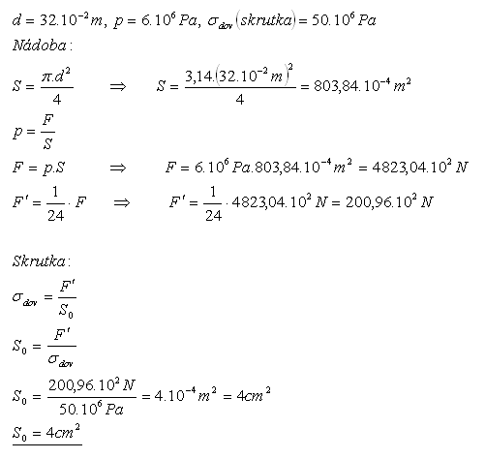
Víko s průměrem 32 cm třeba připevnit k otvoru tlakové nádoby 24 šrouby. Tlak plynu v nádobě je 6 MPa. Jaký plošný obsah průřezu šroubů třeba zvolit?

Slide 14
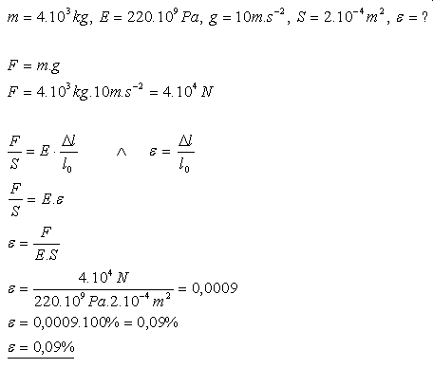
Na ocelovém laně příčného průřezu 2 cm² je zavěšeno břemeno o hmotnosti 4000 kg. Jaké je relativní prodloužení lana?

Slide 15
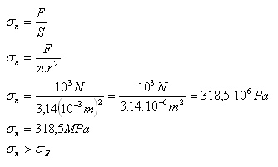
Zjistěte, zda se přetrhne železný drát o průměru 2 mm, pokud je napínán silou 1 kN. (σ_{E} = 314 MPa)
Protože σ_{n} > σ_{E}, železný drát se přetrhne.

Slide 16
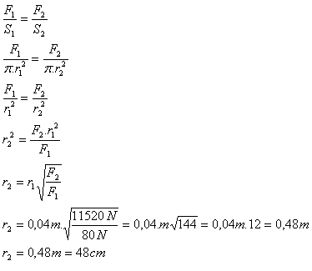
Poloměr kruhové podstavy menšího pístu hydraulického lisu je 4 cm. Jaký poloměr musí mít kruhová podstava druhého většího pístu, pokud chceme silou 80 N vyvolat tlakovou sílu 11520 N.
F₁ = 80 N,
F₂ = 11 520 N,
r₁ = 4 cm = 0,04m,
r₂ = ?

Slide 17
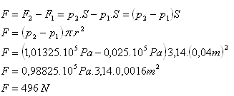
Vypočítejte tlakovou sílu působící na víčko zavařeninové sklenice o průměru 8 cm, pokud je vnitřní tlak páry 2,5 kPa a atmosférický tlak je 101325 Pa. (Předpokládáme, že vzduch uvnitř sklenice je zcela vyčerpaný).
p₁ = 2,5 kPa = 2,5.10³ kPa
= 0,025.10⁵ Pa,
p₂ = 1,01325.10⁵ Pa,
d = 8 cm = 0,08 m,
r = 0,04 m
Vypočítejte tlak mořské vody (ρ = 1025 kg.m⁻³) na dno moře a) v hloubce 3,6 km pod hladinou a b) v nejhlubší mořské propasti tzv. Mariánském příkopu v Tichém oceánu (h = 11034 m)
a) p = ρ.g.h =1025 kg.m⁻³.10m.s⁻².3600m =36 900 000 Pa = 36,9 MPa
b) p = ρ.g.h = 1025 kg.s⁻².10 m.s⁻².11034m = 113098500 Pa = 113,1 MPa

Slide 18
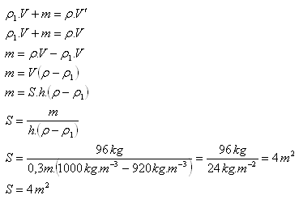
Jaký plošný obsah musí mít ledová kra (tvaru kvádru) tloušťky 30 cm, která unese člověka se zavazadly o celkové hmotnosti 96 kg.
ρ = 1000 kg.m⁻³
ρ₁ = 920 kg.m-³
h = 30 cm = 0,3 m
m = 96 kg
V‘ = V – celá kra ledu je namočená
Ocelová koule (ρ₁ = 7800 kg.m⁻³) je zavěšena na vlákně a ponořena do vody (ρ = 1000 kg.m⁻³). Objem koule je V = 1 dm³. Jakou silou je napínané vlákno?
[68 N]

Slide 19
Zkumavka se stejným průřezem zatížená broky se ponoří do vody do hloubky 18 cm, ve zředěné kyselině sírové do hloubky 16 cm. Určitě hustotu zředěné kyseliny sírové.
[1125 kg.m⁻³]
Otvorem plochy 4 cm² vyteče za minutu 12 l vody. Jakou rychlostí voda vytéká?
[0,5 m.s⁻¹]
Voda přitéká potrubím o průměru 0,04 m rychlostí o velikosti 1,25 m.s⁻¹ do trysky, z níž vystřikuje rychlostí o velikosti 20 m.s⁻¹. Jak velký průměr má tryska?
[1 cm]

Slide 20
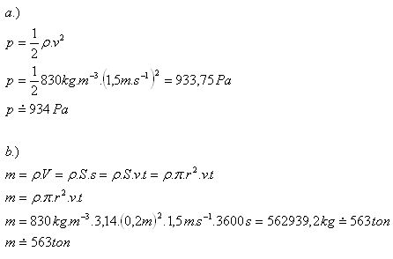
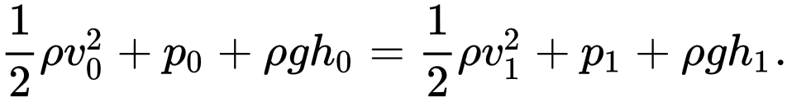
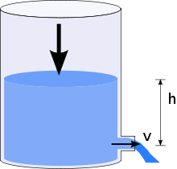

Nafta (ρ = 830 kg.m⁻³) ​​je dopravována potrubím o průměru 40 cm rychlostí 1,5
m.s⁻¹. Určete: a) hydrodynamický tlak v potrubí, b) hmotnost nafty přepravené za 1 hodinu.
d = 40 cm = 0.4 m
r = 0,2 m
v = 1,5 m.s⁻¹
t = 1 hod = 3600 s
ρ = 830 kg.m⁻³
Jak velká je výtoková rychlost vody proudící výpustním otvorem údolní přehrady, je-li otvor 20 m pod volnou hladinou?
[20 m.s⁻¹]

Slide 21
Ocelový drát (α = 11,5.10⁻⁶ K-1) má při teplotě –15 °C délku 100 m. Určete jeho délku při teplotě 45°C.
Α = 11,5⋅10⁻⁶ ≐ 1,15⋅10⁻⁵ K⁻¹
l₁ ​= 100 m
t₁​ = −15 °C
t₂ ​= 45 °C
l₂​ =?
k = 1 + α⋅(t₂​−t₁​) = 1 + 1,15⋅10⁻⁵⋅(45−(−15)) ≐ 1,0007
l₂​ = l₁​⋅ k = 100⋅ 1,0007 = 100,069 m
Měřítko na ocelovém pásmu je správné při teplotě 15 °C (α = 0,000012 K⁻¹). Pokud jím byla naměřena délka 50,000 m při teplotě -15 °C, o jakou hodnotu je třeba měření opravit?
[-0.018 m]

Slide 22
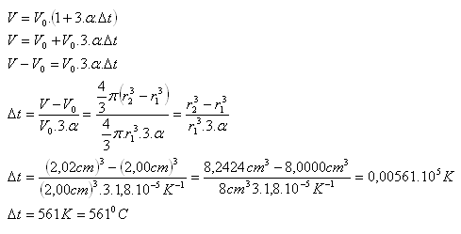
Mosazná koule (α = 1,8.10⁻¹K⁻¹) má při teplotě 15 ⁰C poloměr 2 cm. O kolik °C ji je třeba ohřát, aby neprošla kruhovým otvorem o poloměru 2,02 cm?
α = 1,8.10⁻¹K⁻¹
r₁ = 2 cm
r₂ = 2,02 cm
Kanystr má objem 10 l. Jaký objem nafty (β = 0,9.10⁻³ K) o můžeme při teplotě 14 °C do kanystru načerpat, aby při teplotě 25 °C nepřetekl? Změnu objemu kanystru zanedbejte.
[9,9 l]
Jakou hustotu má rtuť při teplotách 0 °C a 100 °C, známe-li β = 1,8.10⁻⁴ K⁻¹ a ρ₁₈ = 13,551 g.cm⁻³?
[13,595 g.cm⁻³ a 13,351 g.cm⁻³]

Slide 23
Tlaková nádoba obsahuje při teplotě t₁ = 27 °C a tlaku p₁ = 4 MPa stlačený plyn. O kolik se změní tlak, když poloviční množství plynu vypustíme a jeho teplota přitom poklesne na hodnotu t₂ = 15 °C?
t₁ ​= 27 °C
p₁​ = 4 MPa
t₂ ​= 15 °C
p.V​/T = konst
V_{2​} = 2⋅V₁​
p₁​⋅V₁/T₁ ​​= ​p₂​⋅V₂/T₂
p₁​⋅V₁/T₁ ​​= ​p₂​⋅2.V₁/T₂ ​
p₁/T₁ ​​= ​p₂​⋅2/T₂
p₂ ​= t₁​⋅p₁/(2⋅t₂)​ = 4⋅15/(2​⋅27) = 10/9​ = 1,1111 MPa
Určete hmotnost vzduchu v nádrži kompresoru o objemu 900 l, v němž má vzduch při teplotě 20 °C tlak 940 kPa. Hustota vzduchu za normálního tlaku (10⁵ Pa) je při stejné teplotě 1,19 kg.m⁻³.
[10 kg]
Vypočítejte hustotu vodíku při teplotě 17 °C a tlaku 97 kPa.
[0,0813 kg.m⁻³]

Slide 24
Za jaký čas t zahřeje elektrický vařič s příkonem P = 500 W a s účinností η = 75 % vodu o hmotnosti m = 2 kg a teplotou t₁ = 10 °C na bod varu (t₂ = 100°C).
Měrná tepelná kapacita vody je c = 4180 J.kg⁻¹.K⁻¹.
P = 500 W
η = 75 % = 0,75
m = 2 kg
t₁ ​= 10 °C
t₂​ = 100 °C
c = 4180 J.kg⁻¹.K⁻¹
Δt = t₂−t₁ ​= 100−10 = 90 K
Q = m⋅c⋅Δt = 2⋅4180⋅90 = 752400 J
P₂​ = P⋅η = 500⋅0,75 = 375 W
Q = P₂.t
t₂ ​= Q /P₂​ = 752400/375 ​= 2006,4 s = 33,44 min
Ve varné konvici se ohřála voda o hmotnosti 1 kg o 70 °C za 5 min. Jaký je příkon varné konvice? Nebereme v úvahu ztráty ani nedošlo k bodu varu.
[975,3 W]
O kolik °C se zahřál ve vodní lázni železný váleček s hmotností 300 g, pokud přijal teplo 7,2 kJ? Měrná tepelná kapacita železa c = 0,46 kJ.kg⁻¹.K⁻¹.
[52,2 °C]

Slide 25
Honza si napustil z ohřívače do pětilitrové nádoby 2 litry horké vody o teplotě 90 °C. Jakou teplotu musí mít voda, kterou nádobu doplní, aby teplota směsi byla 42 °C?
V₁​ = 2 l
V₂ ​= 5 − V₁ = 5 − 2 = 3 l
t₁​ = 90 °C
t = 42 °C
t₂​ = ?
(V₁ ​+ V₂​)⋅t = V₁​⋅t₁​ + V₂​⋅t₂​
(2 + 3)⋅42 = 2⋅90 + 3⋅t₂​
3.t₂​ = 30
t₂​ = 10 °C
Smíchejte 38 l vody, která má teplotu 77 °C, 61 l vody teplé 50 °C a 56 l vody teplé 51 °C. Jaká je výsledná teplota vody ihned po smíchání?
V₁ ​= 38 l
V₂ ​= 61 l
V₃​ = 56 l
t₁ ​= 77 °C
t₂ ​= 50 °C
t₃​ = 51 °C
t = (​V₁​⋅t₁​ + V₂​⋅t₂​ + V₃​⋅t₃)/(V₁ ​+ V₂​ + V₃)
t = (38⋅77 + 61⋅50 + 56⋅51)/(38 + 61 + 56)
​​
t = 56,98 °C

Slide 26



Na hladině moře jsou dva čluny ve vzájemné vzdálenosti 11,6 km. První vyšle zvukový signál pod hladinou a současně světelný signál nad hladinou. Druhý člun zachytí oba signály, zvukový o 8 s později jako světelný. Určete rychlost zvuku v mořské vodě.
Námořník na člunu slyšel hřmění o 10 s po tom, co viděl záblesk. V jaké vzdálenosti od něj se zablesklo? Rychlost zvuku je 340 m.s⁻¹.
Zvuk odražený od velryb se vrátil na člun za 1 sekundu. Jak daleko jsou velryby od člunu? Rychlost zvuku je 340 m.s⁻¹.

Slide 27
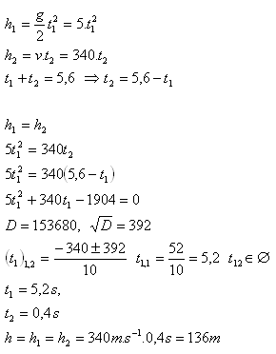
Pozorovatel na okraji propasti Macocha, do ní hodil kámen a slyšel jeho náraz na dno z 5,6 s. Určete hloubku propasti.
t₁ – čas pádu kamene, t₂ – čas šíření zvuku po nárazu na dno

Slide 28
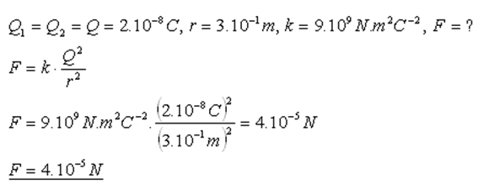
Dvě kuličky zanedbatelného objemu s elektrickým nábojem stejné velikosti 2.10⁻⁸C se navzájem přitahují ve vakuu silou. Určete tuto sílu, pokud náboje jsou ve vzdálenosti 30 cm. (k = 9.10⁹ N.m²C⁻²)
Dva stejné elektrické náboje ve vzdálenosti 6 cm se přitahují silou 5,6 N. Určete velikost těchto nábojů ve vakuu.
[1,5.10⁻⁶C]
Jak velká elektrická síla působí na proton ( Q_{p}= Q₀ = 1,602.10⁻¹⁹C. m_{p} = 1,672.10⁻²⁷kg), který se nachází v elektrickém poli s intenzitou elektrického pole 2.10⁵N.C⁻¹? Jaké bude zrychlení protonu v daném místě elektrického pole?
[3,204.10⁻¹⁴N, 1,92.10¹³m.s⁻²]

Slide 29
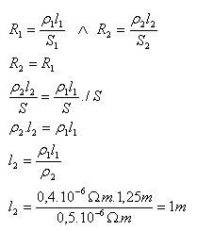
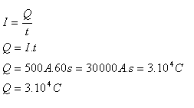
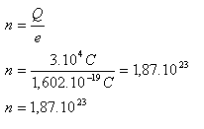
Nikelinový drát (ρ₁ = 0,4.10⁻⁶ Ώm) má délku l₁ = 1,25 m. Jakou délku by měl konstantanový drát (ρ₂ = 0,5.10⁻⁶ Ώm) se stejným průřezem a stejným ohmickým odporem?
l₁ = 1,25m
ρ₁ = 0,4.10⁻⁶Ώm
ρ₂ = 0,5.10⁻⁶Ώm
l₂ = ?
Při rozjíždění elektrické soupravy se odebírá z vedení proud 500 A. Určitě celkový elektrický náboj, který přenesou volné elektrony za 1 minutu. Kolik elektronů přešlo vodičem? e = 1,602.10⁻¹⁹C.
I = 500ª
t = 60s
e = 1,602.10⁻¹⁹C
Q = ?
n = ?

Slide 30
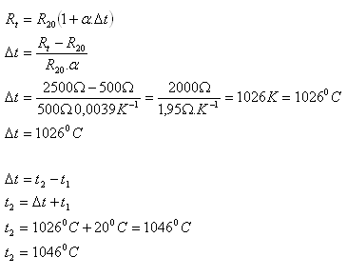
Platinový odporový teploměr (α = 3,9.10⁻³K⁻¹) má při teplotě 20⁰C odpor 500 Ώ. Odpor teploměru v rozpálené peci je 2500 Ώ. Jaká je teplota pece?
R₂₀ = 500Ώ
R_{t} = 2500Ώ
α = 3,9.10⁻³K⁻¹
t₁ = 20 ⁰C
Δt = ?
t₂ = ?

Slide 31
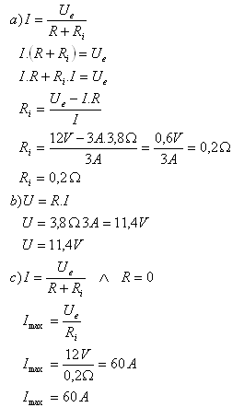
Rezistor s odporem R = 3,8 Ώ je zapojen na elektromotorické napětí U_{e} = 12V. Obvodem prochází proud I = 3A. Určitě vnitřní odpor, svorkové napětí a maximální proud.
R = 3,8Ώ
U_{e} = 12V
I = 3ª
R_{i} = ?
U = ?
I_{max}=?

Slide 32
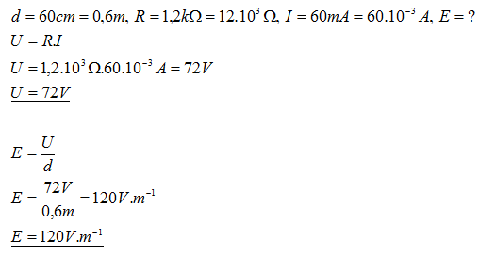
Přímým vodičem délky d a elektrickým odporem R prochází konstantní proud I. Vypočítejte velikost intenzity elektrického pole v tomto vodiči pokud platí:

Slide 33
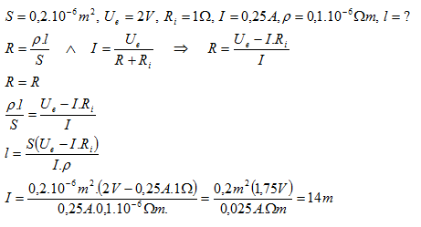
Jak dlouhý železný drát (ρ = 0,1.10^{–6} Ώm) s průřezem S = 0,2 mm² je třeba připojit na článek s elektromotorickým napětím U_{e} = 2 V a vnitřním odporem R_{i} = 1 Ώ, aby obvodem procházel proud I = 0,25A.

Slide 34
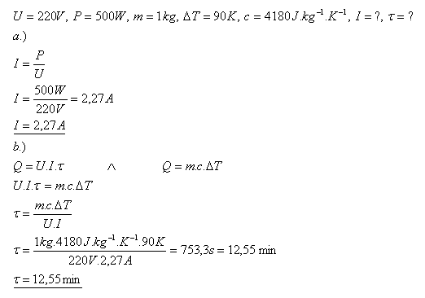
Jaký proud prochází malým ponorným vařičem s údaji 220V / 500W. Za jaký čas zahřeje tento vařič 1kg vody z 10⁰C na 100⁰C.

Slide 35
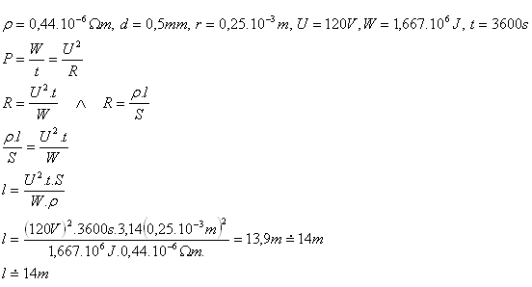
Z nikelínového drátu (ρ = 0,44.10⁻⁶Ώ. M) s průměrem d = 0,5 mm se má zhotovit topná spirála, v níž by při napětí 120V vzniklo 1667 kJ tepla za 1 hodinu. Jak dlouhý drát je k tomu třeba?

Slide 36
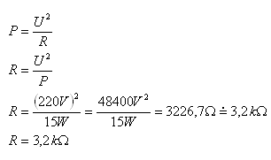
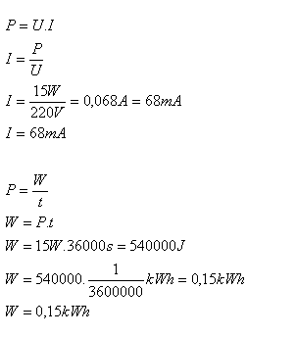
Elektrický polštář připojen na nejvyšší stupeň vyhřívání má při napětí U = 220 V příkon P = 15 W. Jaký je odpor polštáře? Jaký proud jím prochází? Kolik elektrické energie spotřebuje za 10 hodin provozu?

Slide 37
Jaký proud prochází malým ponorným vařičem s údaji 220V / 500W. Za jaký čas zahřeje tento vařič 1kg vody z 10⁰C na 100⁰C.

Slide 38
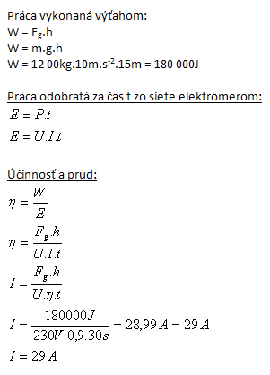
Výtah o hmotnosti 1,2 tuny se za 0,5 min. dostal do výšky 15m. Napětí na svorkách elektromotoru, který zvedal výtah je 230V (η = 90%) Určete proud procházející elektroměrem!
m = 1200kg
t = 30s
h = 15m
U = 230V
η = 90% = 0,9
I = ?

Slide 39
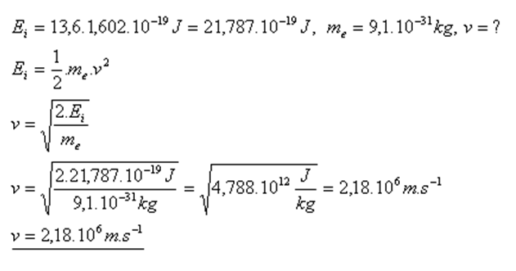
Můžeme k jističi, kterým může procházet maximální proud 16 A, současně připojit myčku o příkonu 2300 W a mikrovlnnou troubu o příkonu 1400 W?
P₁ = 2300 W, P₂ = 1400 W, I_{max} = 16 A, U = 230 V, P_{max} = ? W
Celkový příkon obou spotřebičů je
Vypočítáme maximální dovolený příkon
K jističi nemůžeme současně připojit oba spotřebiče.
Páru vodíku ionizuje záření β (elektrony). Jakou nejmenší rychlost by měly mít ionizující elektrony, aby proběhla ionizace? E_{i} = 13,6eV, m_{e} = 9,1.10^{–31}kg

Slide 40
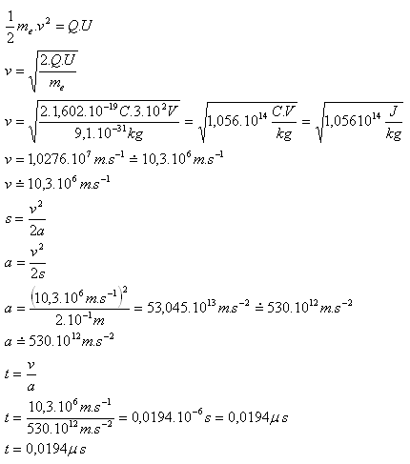
Napětí mezi anodou a katodou, které jsou ve vzdálenosti 10 cm je 300 V. Určete velikost rychlosti elektronů při dopadu na anodu, jejich zrychlení a čas pohybu od katody na anodu.
l = s = 10^{–1} m
U = 300 V,
Q = e = 1,602.10^{–19} C
m_{e} = 9,1.10^{–31} kg
s = ½.a.t², t² = v²/a²

Slide 41
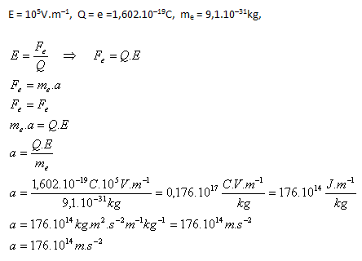
Elektron vletěl mezi horizontální vychylovací destičky televizní obrazovky. Za předpokladu že mezi nimi je homogenní elektrické pole s intenzitou 10⁵ V.m⁻¹ a že zanedbáme vliv tíhového pole, určete zrychlení elektronu v elektrickém poli!

Slide 42
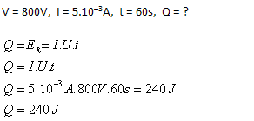
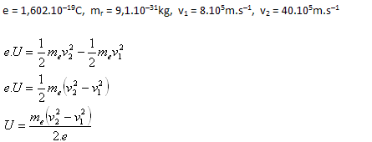
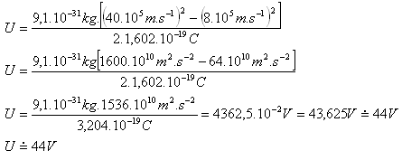
Při napětí 800 V vzniká v katodové trubici proud 5 mA. Jaké teplo se uvolní na anodě za 1minutu, pokud předpokládáme, že celá kinetická energie se proměnila na teplo?
Elektron, který v elektrickém poli přešel z bodu A do bodu B, zvětšil velikost své rychlosti z 800 km.s⁻¹ na 4000 km.s⁻¹. Určitě napětí mezi těmito body!

Slide 43
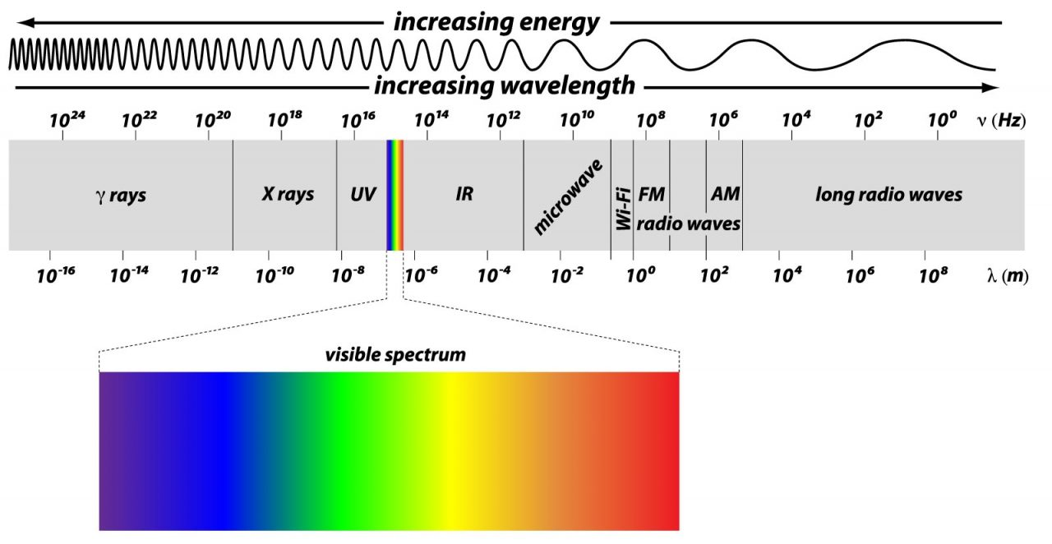
Jak daleko od Země je Měsíc, jestliže světlo urazí tuto vzdálenost za 1,28 sekundy? Rychlost světla je 300 000 km/s.
t = 1,28 s , v = 300 000 km/s , s = ?
Domácí meteostanice používá pro komunikaci s externím čipem na měření vnější teploty frekvenci 433 MHz. Určete délku těchto vln a do jaké skupiny patří.
λ = c⋅T = c/f = 300000000/433⋅10⁶ m = 0,69 m => ultrakrátké rádiové vlny.

Slide 44
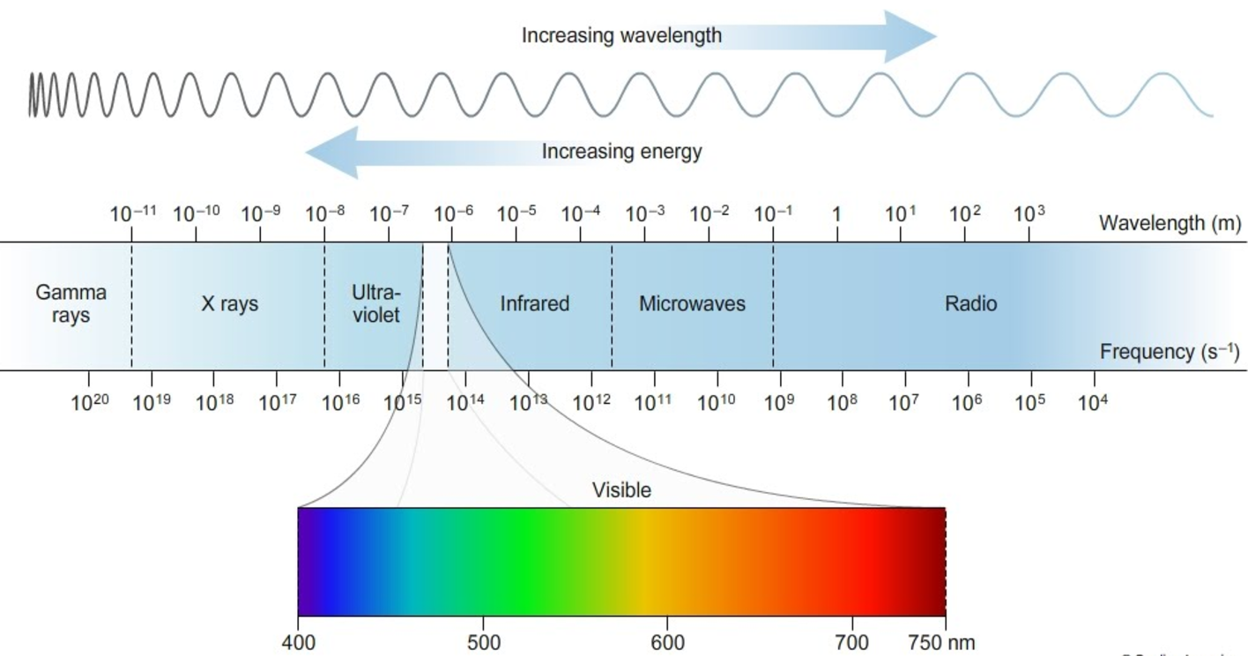
Může u platiny nastat fotoelektrický jev působením viditelného záření? Výstupní práce elektronu z platiny je 5,29 eV (1 eV = 1,602.10⁻¹⁹ J )
E_{f} = h.f = h.c/λ
λ = h.c/E_{f}
λ = 2,34.10⁻⁷ m => UV oblast, fotoelektrický jev nenastane.
Rentgenová lampa produkuje záření s vlnovou délkou 0,01 nm. Jaké je použité urychlovací napětí.
E_{k} = U.I.t = e.U
E_{f} = h.f = h.c/λ
E_{k} = E_{f}
U = h.c/(e. λ)
U = 124,2 kV
Určete, jakou rychlostí opouštějí elektrony povrch draslíkové destičky, je-li její povrch osvětlen světlem o vlnové délce 420 nm. Výstupní práce pro draslík je 2,24 eV (1 eV = 1,602.10⁻¹⁹ J )
W = 2,24 eV = 3,58.10⁻¹⁹ J
λ = 420 nm = 4,2.10⁻⁷ m
v = ?
h.c/ λ = W + ½.m.v²
v = 5.105 m.s⁻¹ = 500 km.s⁻¹

Slide 45
Kolik fotonů za sekundu emituje žárovka o výkonu 60 W, za předpokladu, že vysílá monochromatické žluté světlo o vlnové délce 0,6.10⁻⁶ m?
E = h f
E_{n} = n h f
P = E_{n} / t
P = 60 W λ = 0,6.10⁻⁶ m, c ≈ 3.10⁸ m.s⁻¹ h = 6,626.10⁻³⁴ J.s⁻¹ n = ?
n = E_{n} / (h f) = P t λ / (h c) n = 60 J.s⁻¹ . 0,6.10⁻⁶ m / (6,626.10⁻³⁴ J.s⁻¹ . 3.10⁸ m.s⁻¹)
n = 1,8.10²⁰ s⁻¹
Elektrony jsou urychlovány napětím 10 kV. Určete jejich de Broglieho vlnovou délku.
Ek = ½.m.v2 = p²/(2.m) = e.U
λ = h/p = h/ √(2.m.e.U) = 1,23.10⁻¹¹ m

